Slide 1
«Единая методика социально-психологического тестирования (ЕМ СПТ)»
Хачкинаян Р.А. руководитель РМО педагогов-психологов и социальных педагогов.

Slide 2
ЕДИНЫЙ ИЗМЕРИТЕЛЬНЫЙ ИНСТРУМЕНТ
1.
Единая методика социально-психологического тестирования разработана и опробирована Московским Государственным Университетом им.М.В.Ломоносова в соответствии с поручением Государственного антинаркотического комитета (протокол от 11 декабря 2017 г.№35)
2.
Правообладателем «Единой методики социально-психологического тестирования» (ЕМ СПТ) является Министерство просвещения Российской Федерации.
3.
«Единая методика социально-психологического тестирования» (ЕМ СПТ) с 2019г является обязательным для исполнения в образовательных организациях всех субъектов Российской Федерации.

Slide 3
СПТ как форма профилактики утверждена в федеральном законе №3 ст.53.4 от 08.01.1998г.
В ФЗ РФ №273 ст.28.п.15.1 от 29.12.2012 Образовательная организация несёт ответствен-ность в установленном законода-тельством РФ порядке за выпол-нение функций, отнесённых к её компетенции.

Slide 4
какой единый стандарт этой методики?
Это единый порядок проведения,
единые инструкции,
единое содержание методики,
одинаковы (единые )шкалы и субшкалы, которые есть,
единые требования к обработке
единая форма отчета по всей стране.
Это позволяет делать выводы и сопоставлять результаты.

Slide 5
Цель методики
Органы исполнительной власти субъектов Российской Федерации, ответственные за реализацию государственной политики в сфере образования несут ответственность за аутентичность используемой методики оригиналу и соответствие стандарту и порядку проведения.
Выявить обучающихся с показателями повышенной вероятности вовлечения в зависимое поведение. Отсев недостоверных данных.

Slide 6
Назначение методики.
Методика осуществляет оценку вероятности вовлечения в зависимое поведение на основе соотношения факторов риска (ФР) и факторов защиты (ФЗ)
Не может быть использована для формулировки заключений о наркотической или иной зависимости респондента.
Выявляет повышенную и незначительную вероятность вовлечение в зависимое поведение.
ЕМ СПТ применяется для тестирования лиц подросткового и юношеского возраста старше 13 лет.

Slide 7
Для решения задачи используются два взаимодополняющих и проверяющих алгоритма анализа данных количественный и качественный.
Выводы основываются на соотношении критических значений факторов риска и факторов защиты.
Методика не оценивает обучающихся, она оценивает степень рискогенности социально-психологических условий в которых находятся обучающиеся.
Обучающиеся с высокой рискогенностью социально-психологических условий имеют повышенную вероятность вовлечения в зависимое поведение.

Slide 8
Принципы построения методики:
Научность (создана на основе психологических исследований)
Конфеденциальность(есть обратная связь, данные все защищены)
Добровольность (по согласию)
Достоверность (психологически обусловлены и выверены определённым способом)
Принцип развития
Единообразие проведения
Систематичность (на одной платформе, можем сравнить результаты)

Slide 9
  Принципы построения методики
Научность. Все результаты и выводы, получаемые с помощью методики, формируются на основе научных подходов и подтверждаются статистическими методами обработки данных.
Конфиденциальность. Каждому обучающемуся, принимающему участие в тестировании, присваивается индивидуальный код участника, который делает невозможным персонификацию данных. Список индивидуальных кодов и соответствующих им фамилий хранится в образовательной организации в соответствии с Федеральным законом от 27 июля 2007 г.№ 152-ФЗ «О персональных данных».
Добровольность. Тестирование обучающихся, достигших возраста пятнадцати лет, проводится при наличии их информированных согласий в письменной форме об участии в тестировании (далее – информированное согласие). Тестирование обучающихся, не достигших возраста пятнадцати лет, проводится при наличии информированного согласия одного из родителей или иного законного представителя обучающихся.
Достоверность. В методике используется трехступенчатый алгоритм селекции недостоверных ответов, что позволяет исключить результаты обучающихся, отвечающих на вопросы не откровенно или формально.
Принцип развития. По итогам использования методики в образовательных организациях субъектов Российской Федерации не исключаются уточнения и изменения в перечне исследуемых показателей и алгоритмах обработки результатов.
Принцип единообразия проведения. С целью получения достоверных сопоставимых результатов процедура проведения методики должна соответствовать единому стандарту проведения.

Slide 10
Возрастные модификации единой методики социально психологического тестирования
Студенты
Форма «С-140»
140 вопросов
Факторы риска – 8 субшкал
Факторы защиты – 5 субшкал
10-11 классы
Форма «В-140»
140 вопросов
Факторы риска – 8 субшкал
Факторы защиты – 5 субшкал
7-9 классы
Форма «А-110»
110 вопросов
Факторы риска – 6 субшкал
Факторы защиты – 4 субшкалы

Slide 11
ОБРАБОТКА ОТВЕТОВ ОБСЛЕДУЕМЫХ
В связи с тем, что при анализе данных используется две методики, в ЕМ СПТ применяется два ключа обработки.
Для методики оценки вероятности вовлечения в зависимое поведение «Соотношение критических значений» обработка ведется по субшкалам.
В методике оценки вероятности вовлечения в зависимое поведение «Квазишкалирование» обработка ведется по интегративным шкалам: «Факторы риска» и «Факторы защиты».

Slide 12
Методика выявления респондентов с недостоверными ответами
Выявление недостоверных ответов строится на вычислении числовых значений четырех индикаторов недостоверности:
Социальная желательность ответов (СЖО).
Несоответствие ответов на синонимичные вопросы - контроль соответствия (КС). Мое слово всегда совпадает с делом. Я всегда делаю и говорю одно и то же.
Я никогда и никуда не опаздываю. Везде и всегда я прихожу вовремя.
Минимально возможное время тестирования (МВВТ).
Однообразие ответов - нежелание сотрудничать (НС).
Недостоверными считаются ответы в случае, если уровень выраженности хотя бы одного из индикаторов попадает в интервал недостоверности. Ответы респондентов из дальнейшего анализа ИСКЛЮЧАЮТСЯ.

Slide 13
Респонденты, отнесенные в группу с недостоверными ответами (резистентность выборки) требуют особого внимания. Причинами резистентности (сопротивляемости) респондентов тестированию может быть комплекс факторов:
Нежелание обучающихся участвовать в тестировании. В таком случае следует усиливать мотивационную сторону при организации тестирования, нацеливать обучающихся на возможности самоисследования, самопознания.
Желание показать себя с лучшей стороны, что влечет неискренность при ответах и отражается на результатах методики.
Субъективные факторы: это- давление со стороны педагогов, ориентация на «положительные» ответы. возможное запугивание, требование обязательного участия, неверная трактовка назначения самого тестирования для обучающихся.
Региональные особенности, связанные с этнокультурным компонентом, в том числе с особенностями восприятия семантического значения диагностического инструментария методики.

Slide 14
Содержание обратной связи при недостоверных ответах, которую получит участник тестирования
Ваши ответы признаны недостоверными. Это может быть вызвано следующими причинами:
Возможно, Вы не поняли инструкцию, которая давалась в начале теста.
Возможно, Вы невнимательно читали утверждения опросника.
Возможно, Вы делали свой выбор ответов по ошибке.
Возможно, Вы слишком, спешили, отвечая на вопросы, не оставляя себе время на обдумывание ответа

Slide 15
Качественная оценка вовлечения респондентов в зависимое поведение выявляется критическими соотношениями факторов риска и факторов защиты.
Факторы риска – социально-психологические условия, повышающие угрозу вовлечения в зависимое поведение. Анализируются на 2 уровнях:
качества и условия, регулирующие взаимоотношения личности и социума
потребность в одобрении (ПО)
принятие асоциальных установок социума (ПАУ)
подверженность влиянию группы (ПВГ)
наркопотребление в социальном окружении (НСО)
качества, влияющие на индивидуальные особенности поведения:
склонность к риску (опасности) (СР)
Импульсивность (И)
Тревожность (Т)
Фрустрация (Ф)

Slide 16
Факторы защиты
Факторы защиты (протективные факторы) - обстоятельства, повышающие социально-психологическую устойчивость к воздействию факторов риска:
принятие родителями (ПР),
принятие одноклассниками (ПО),
социальная активность (СА),
самоконтроль поведения (СП),
Самоэффективность (С).
Все субшкалы делятся на три уровня: повышенный уровень, средний уровень (норма), пониженный уровень.
С подробными значениями уровней проявления каждого признака участники тестирования могут познакомиться при получении обратной связи.

Slide 17
Результаты тестирования позволяют классифицировать респондентов по 4 группам на основе соотношения и выраженности показателей «Факторов риска» и «Факторов защиты»:
  Благоприятное сочетание факторов риска и факторов защиты.
  Актуализация (выраженность) факторов риска при достаточной выраженности факторов защиты.
  Редукция (снижение) факторов защиты при допустимой выраженности факторов риска.
  Неблагоприятное сочетание факторов риска и факторов защиты.
Итоговое заключение по результатам тестирования определяет респондентов с повышенной вероятностью вовлечения в зависимое поведение.

Slide 18
Итоговое ЗАКЛЮЧЕНИЕ дается на основе двух методик взаимодополняющих и взаимопроверяющих друг друга и
позволяет сформировать заключения двух видов:
    о «повышенной вероятность вовлечения» (ПВВ);
    о «незначительной вероятности вовлечения» (НВВ).
При повышенной вероятности вовлечения по одной из методик делается вывод о латентной рискогенности социально- психологических условий (группа «особого внимания»).
При повышенной вероятности вовлечения по обеим методикам делается вывод явной рискогенности социально- психологических условий («группа риска»).

Slide 19
Обратная связь для обучающихся при достоверных ответах не является интерпретацией индивидуальных результатов теста. Она отличается высокой степенью обобщенности и служит для удовлетворения интереса респондента к результатам тестирования.
Ученик, получая обратную связь, видит запись, к какому из 4-ёх вариантов сочетания факторов защиты и риска он относится, может прочитать о проблемах, с какими может столкнуться в трудной жизненной ситуации, получает рекомендации в форме краткого совета, описывающего возможный «вектор саморазвития».

Slide 20
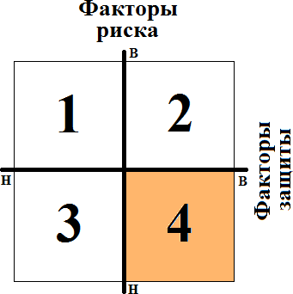
Благоприятное сочетание факторов риска и факторов защиты
Цель: ориентировать на саморазвитие
Вы успешно прошли социально- психологический тест. В трудных жизненных ситуациях Ваша психологическая устойчивость снижается.
У Вас бывают трудности в общении с родителями и сверстниками. В жизни можно решить любые проблемы, найти общий язык с любым человеком, а тем более с родителями. Просто вы смотрите на вещи с разных точек зрения. Проявите терпение и сдержанность, стремитесь найти взаимопонимание. Компромисс – это путь к успеху в любых взаимоотношениях.
Задумайтесь о том, чтобы перестроить ритм жизни. Если Вы чувствуете сильную усталость и утомление от количества дел, оставьте себе в течении дня время для отдыха. Если проводите много времени в помещении, особенно за компьютером, займитесь спортом.
Общение с проверенными друзьями и близкими людьми снизит риск Вашего контакта с ложными друзьями и сомнительной публикой.
Если Вас интересует более подробная информация о результатах теста, обратитесь к психологу.

Slide 21
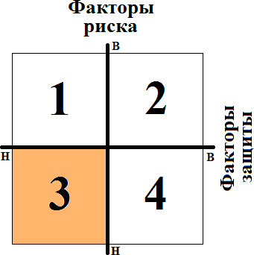
Редукция факторов защиты при допустимой выраженности факторов риска
Цель: ориентировать на повышение факторов защиты
Вы успешно прошли социально- психологический тест. Ваша психологическая устойчивость не зависит от трудных жизненных ситуаций.
Иногда эмоции мешают Вам в общении. Научившись контролировать их, Вы сможете быстрее и проще решать спорные вопросы.
Вы не всегда успеваете сделать все необходимые дела. Сложности такого рода возникают у всех, нужно научиться с этим справляться. Разделите все свои дела на важные и второстепенные. Постарайтесь создать комфортные условия для работы, чтобы ничего не отвлекало от важных дел. Иногда может казаться, что требования родителей и педагогов ограничивают Вашу свободу, Вашу индивидуальность. Все ограничения чаще всего являются предостережениями, проверенными временем. Не стоит связываться с сомнительной публикой, это еще никогда ничем хорошим не заканчивалось.
Если Вас интересует более подробная информация о результатах теста, обратитесь к психологу.

Slide 22
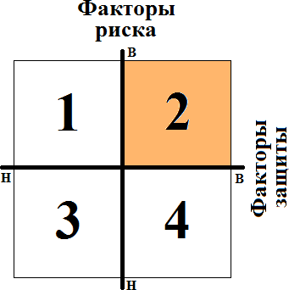
Актуализация факторов риска при достаточной выраженности факторов защиты
Цель: ориентировать на снижение факторов риска.
Вы успешно прошли социально-психологический тест. В трудных жизненных ситуациях Ваша психологическая устойчивость снижается.
Когда у Вас резко ухудшается настроение, не стоит принимать серьезных решений. Вы можете совершить серьезные ошибки. Подождите некоторое время, пока отрицательные эмоции утихнут, принимайте решения исходя из здравого смысла.
Сомнения в себе сильно ограничивают возможности. Не теряйте уверенности в себе. Если вы добивались успехов в прошлом, значит будут успехи и в будущем. Поставьте перед собой четкие цели. Не бойтесь трудностей – они есть у всех. В поисках решения житейских проблем не стоит совершать непредсказуемые поступки. То, что сегодня выглядит привлекательно, завтра может привести к нежелательным последствиям. Избегайте сомнительных предложений, которые могут нанести вред Вашему здоровью и сделать несчастными ваших близких. Если Вас интересует более подробная информация о результатах теста, обратитесь к психологу

Slide 23
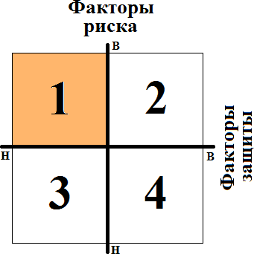
Неблагоприятное сочетание факторов риска и факторов защиты
Цель: ориентировать на преодоление трудных жизненных ситуаций.
Вы успешно прошли социально-психологический тест. Ваша психологическая устойчивость будет выше, если проявлять терпение и сдержанность.
Трудные жизненные ситуации и стрессы приводят Вас к значительным эмоциональным затратам. Это может вызвать пессимистичное восприятие окружающего мира. Старайтесь акцентироваться на позитивных эмоциях. Некоторые жизненные ситуации кажутся Вам неразрешимыми. Не все обстоятельства мы можем изменить. Вам нужно научиться приспосабливаться к ним.
Иногда кажется, что близкие люди Вас не понимают. Переживания часто приводят к необдуманным поступкам, о которых люди потом жалеют. Любые способы временно облегчить свои переживания не решают саму проблему. Взгляните на ваши взаимоотношения с близкими людьми с другой стороны и Вы найдете решение.
Вы заботитесь о том, что думают о Вас сверстники. Желание им понравиться может привести к потере индивидуальности. Будьте самим собой, ведь каждый человек неповторим. Не бойтесь отстаивать свою точку зрения. Избегайте сомнительных предложений, которые могут нанести вред Вашему здоровью. Если Вас интересует более подробная информация о результатах теста, обратитесь к психологу.

Slide 24
Использование обобщенных формулировок в обратной связи не случайно. Такой подход вызван организационно-смысловыми рисками при проведении СПТ:
вольная трактовка психологических терминов респондентами и их родителями; неправильное, искаженное понимание психологических терминов приводит к остро негативной реакции на результаты тестирования, нежеланию сотрудничать;
подавляющее большинство родителей, получивших результат о высокой вероятности вовлечения их детей зависимое поведение, настроены относиться к результатам критически, ставить под сомнение методику и ее результаты, вплоть до их прямого отрицания; при получении результата о высокой вероятности вовлечения он может быть воспринят как отрицательная характеристика не только ребенка, но и как низкая оценка воспитательных усилий родителя, что актуализирует психологические защитные механизмы родителей и может привести к возникновению конфликтных ситуаций, формированию негативного отношения к тестированию;
в связи со спецификой подросткового и юношеского возраста возможно сообщение результатов тестирования третьим лицам, сравнение персональных результатов респондентов между собой; такое поведение может привести к разглашению персональных данных, неправильному пониманию результатов тестирования и навешиванию «ярлыков».

Slide 25
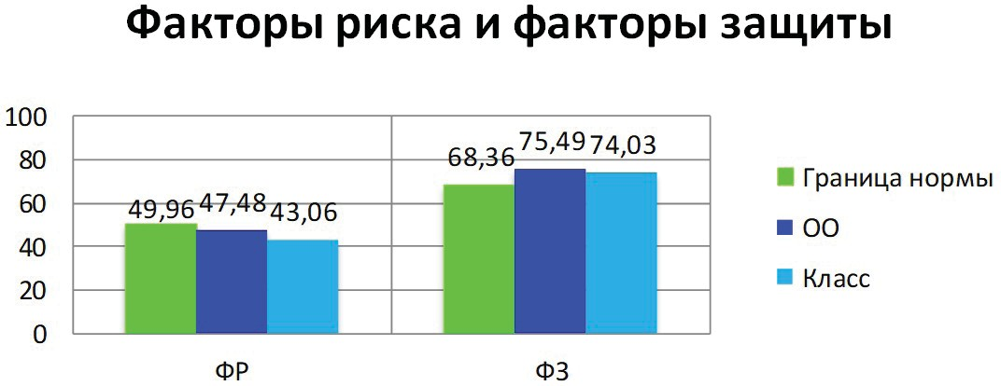
Пример построения общего профиля класса по факторам риска и факторам защиты относительно образовательной организации и региона.

Slide 26
Анализируя данный «профиль» класса, мы видим, что значение факторов риска в нем ниже значений образовательной организации и региональной «нормы». Однако если мы посмотрим на выраженность значений по факторам защиты, то видим, что факторы защиты в классе ниже относительно образовательной организации, но выше областного уровня. Это значит, что данный класс можно отнести к третьей группе кластерного анализа. В соответствии с чем, следует обратить внимание на воспитательную работу в детском коллективе. Более конкретные рекомендации мы можем получить, проведя пошкальный анализ как по факторам риска, так и по факторам защиты.

Slide 27
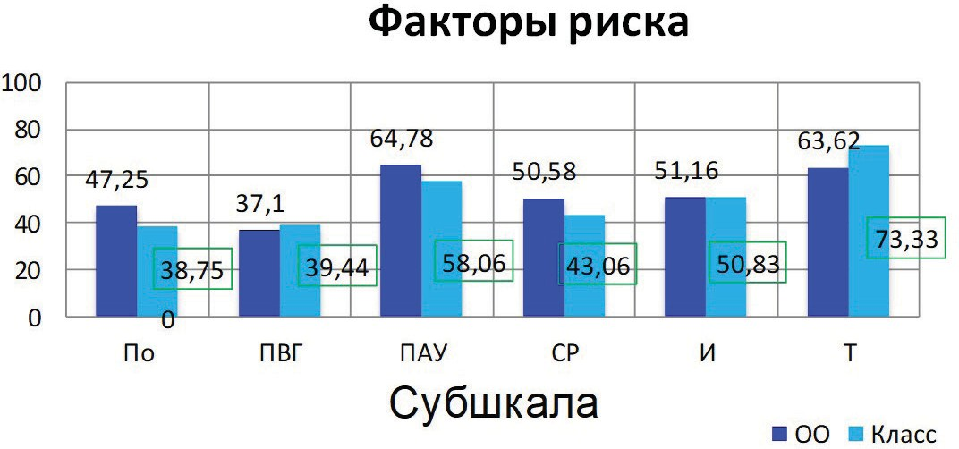
Пример построения профиля класса по субшкалам факторов риска

Slide 28
Анализируя субшкалы факторов риска, видим повышенный уровень значений по шкале ПВГ (подверженность влиянию группы) и Т (тревожность).
Повышенный уровень ПВГ характеризуется зависимостью от мнения и требований группы, потребностью в поддержке со стороны группы, конформностью; несамостоятельностью в принятии решений, ориентированностью на социальное одобрение; пассивным согласием с мнением подавляющего большинства людей, составляющих социальную группу, в которой находится сам. Напрашивается вывод о том, что необходимо присмотреться к ребятам, занимающим лидерские позиции, как формальные, так и неформальные, а также к их взаимоотношениям с классным руководителем.
Повышенный уровень Т характеризуется склонностью воспринимать, большинство ситуаций как угрожающие и реагировать на эти ситуации состоянием сильной тревоги, неуверенностью в себе, склонностью к мрачным предчувствиям; проявлением излишнего беспокойства, озабоченностью чем-либо, ранимостью; крайней напряженностью в трудных жизненных ситуациях, застенчивостью и стеснительностью, трудностями в установлении контактов с окружающими, зависимостью от их одобрения. К тревожности приводит контролирующий (в том числе авторитарный) стиль воспитания — как в семье, так и в школе.

Slide 29
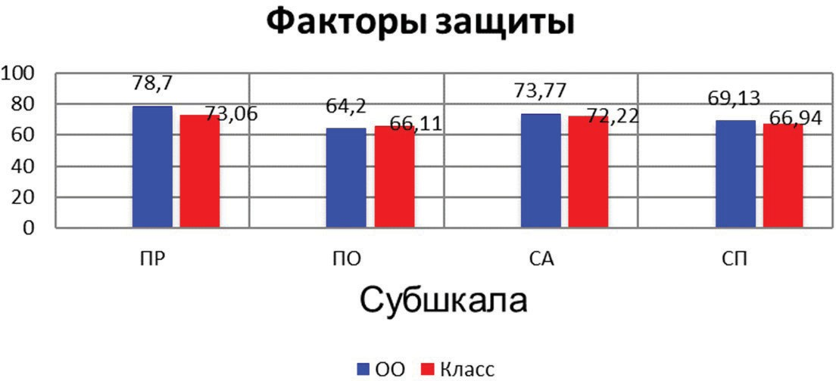
Пример построения профиля класса по субщкалам факторов защиты

Slide 30
Анализируя данный профиль, можно сказать, что по трем шкалам ПР, СА и СП значения ниже, чем в образовательной организации в целом.
Пониженный уровень ПР означает наличие проблем в отношении принятия родителями. Подростки считают, что родители низко оценивают их способности, не верят в их благополучное будущее, испытывают отрицательные чувства (раздражение, злость, досаду). Подростки испытывают недостаток внимания и общения со стороны родителей, чувствуют, что родители проявляют безразличие к их внутреннему миру и личной жизни.
Пониженный уровень СА характеризуется узким кругом интересов, безынициативностью, равнодушием к делам коллектива и группы, безразличием к окружающей действительности. Подростки не испытывают потребности в социальных контактах, проявляют сдержанность в процессе социальных взаимодействий, необщительность, предпочитают уединение компаниям.
Пониженный уровень СП говорит о низком уровне контроля и управления своим поведением; непоследовательностью в поведении, повышенной лабильностью и неуверенностью; снижением активности и работоспособности, которая компенсируется повышенной чувствительностью, гибкостью, изобретательностью. У подростка проявляется склонность к свободной трактовке социальных норм.

Slide 31
В целом, можно констатировать, что в данном классе намечается процесс отчуждения подростков от воспитательного влияния семьи и школы, который связан с недостатком личностно-ориентированного подхода со стороны взрослых и недостатком развития самостоятельности у детей.
На данном примере видно, что социально-психологическое тестирование является диагностическим компонентом профилактической направленности воспитательной деятельности классного руководителя и образовательной организации. Кроме того, полученные результаты определяют содержание воспитательной работы с конкретными категориями обучающихся, позволяют оказывать своевременную адресную психолого-педагогическую помощь.

Slide 32
Профилактическая деятельность образовательных организаций с учётом результатов СПТ
Основным содержанием деятельности в области первичной профилактики девиантного и аддиктивного поведения выступает уменьшение до полного упразд- нения факторов риска и повышение факторов защиты в подростковой и молодёжной среде.
Современный подход к профилактической деятельности предполагает участие в ней всего педагогического коллектива. Для этого в коллективе должно, прежде всего, сформироваться смысловое единство в понимании проблемы зависимого поведения и содержания профилактической деятельности. (Примерный сценарий семинара для педагогов). На семинаре педагог- психолог должен представить анализ результатов социально-психологического тестирования в целом по образовательной организации. Необходимо также провести консультации для классных руководителей с разбором результатов по классу.

Slide 33
Среди технологий профилактической деятельности в образовательных организациях, рекомендованных к работе с обучающимися, выделяют социальные, психологические и педагогические.
Социальные технологии профилактической деятельности направлены на решение следующих задач:
    обеспечение условий эффективной социальной адаптации обучающихся;
    формирование и развитие ценностных ориентиров и нормативных представлений, которые могут выступать в качестве альтернативы ценностям и нормам субкультуры, пропагандирующей использование ПАВ.

Slide 34
Социальные технологии призваны оказывать направленное воздействие по следующим направлениям:
  социально-поддерживающее направление – деятельность социальных служб, обеспечивающих помощь и поддержку группам несовершеннолетних с высоким риском вовлечения их в употребление ПАВ, детям и подросткам,
  организационно-досуговое направление – деятельность образовательных и социальных служб, обеспечивающих вовлечение несовершеннолетних в содержательные виды досуга: клубы по интересам, спортивная деятельность, общественные движения;
  информационно-просветительское направление – антинаркотическая, антиалкогольная и антитабачная реклама, реклама здорового образа жизни в СМИ, телевизионные и радиопрограммы, посвященные проблеме профилактики; профилирующие Интернет-ресурсы;
В рамках деятельности образовательной организации, в качестве социальных технологий, рекомендуется использование потенциала творческих, проектных, культурно-досуговых мероприятий (конкурс социальной рекламы, направленной на формирование культуры безопасного и здорового образа жизни; просоциальное волонтерское движение, не обязательно связанное с наркопрофилактикой; включение несовершеннолетних в различные формы поликультурной деятельности, в том числе совместного досуга, с последующим дискуссионным обсуждением в группе).

Slide 35
Психологические технологии профилактики направлены на коррекцию определенных психологических особенностей у обучающихся, воспитанников, затрудняющих их социальную адаптацию и повышающих риск вовлечения в систематическое употребление ПАВ.
Психологический компонент программной профилактической деятельности должен быть направлен на:
Развитие психологических и личностных свойств обучающихся, препятствующих формированию зависимости от ПАВ;
формирование психологических и социальных навыков, необходимых для здорового образа жизни;
создание благоприятного доверительного климата в коллективе и условий для успешной психологической адаптации.

Slide 36
При разработке раздела профилактических программ с использованием психологических технологий следует ориентироваться на основную задачу профилактической работы – формирование психологической устойчивости личности, её жизнестойкости, что предполагает психологическую коррекцию выявленных (актуализированных) факторов риска и редуцированных (сниженных) факторов защиты. При помощи психологических технологий, например, тренингов, могут быть решены следующие задачи:
1.Формирование здорового жизненного стиля, высокофункциональных стратегий поведения и личностных ресурсов, препятствующих вовлечению в зависимое поведение.
2.Создание условий для открытого, доверительного общения.
3.Направленное осознание имеющихся личностных ресурсов, способствующих формированию здорового жизненного стиля и высокоэффективного поведения: -самооценки, отношения к себе, к своим возможностям и недостаткам; -собственной системы ценностей, целей и установок, способности делать самостоятельный выбор, контролировать свое поведение и жизнь, решать простые и сложные жизненные проблемы, умения оценивать ту или иную ситуацию и свои возможности контролировать ее; -умения общаться с окружающими, понимать их поведение и мотивы, сопереживать и оказывать психологическую и социальную поддержку; -потребности в получении и оказании поддержки окружающим.

Slide 37
4.Развитие личностных ресурсов, способствующих формированию здорового жизненного стиля и высокоэффективного поведения: -позитивного отношения к себе, критической самооценки и позитивного от- ношения к возможностям своего развития, возможностям не только совершать ошибки, но и исправлять их; -умения адекватно оценивать проблемные ситуации и разрешать жизненные проблемы, управлять собой и изменять себя; -умения ставить перед собой краткосрочные и перспективные цели и достигать их; -умения контролировать свое поведение и изменять свою жизнь; - способности к осознанию того, что происходит с собственной личностью и почему, умения анализировать свое состояние; -способности сопереживать окружающим и понимать их, осознавать мотивы и перспективы их поведения (формирование навыков эмпатии, слушания, диалога, разрешения конфликтных ситуаций, выражения чувств, принятия решений); -готовности принимать от окружающих и оказывать им психологическую и социальную поддержку.
5.Развитие стратегий и навыков поведения, ведущего к здоровью и препятствующего злоупотреблению ПАВ: -принятие решения и преодоление жизненных проблем; -восприятие, использование и оказание психологической и социальной поддержки; -оценка социальной ситуации и принятие ответственности за собственное поведение в ней; -отстаивание своих границ и защита своего персонального пространства; -защита своего «Я», самоподдержка и взаимоподдержка; -избегание ситуаций, связанных с употреблением ПАВ и с другими формами саморазрушающего поведения;-использование альтернативных ПАВ способов получения радости и удовольствия;- разрешение конфликтов и эффективное общение.
Информирование о воздействии и последствиях злоупотребления ПАВ, о причинах и формах заболеваний, связанных с ними, о путях к выздоровлению, о связи злоупотребления наркотиками и других форм саморазрушающего поведения с особенностями личности, общения, со стрессом, о путях преодоления последнего. Данную задачу рекомендуется реализовывать в рамках первичной профилактики, ориентируясь на проектную деятельность обучающихся (персональные, групповые тематические исследовательские проекты), направленную на пропаганду принципов здорового и безопасного стиля жизни, формирование субъектной, ответственной позиции относительно своего будущего.

Slide 38
Педагогическая профилактика
представляет собой комплексную систему организации процесса обучения и воспитания детей и молодежи, обеспечивающую снижение риска вовлечения в зависимое поведение за счет расширения социальных компетенций, формирования личностных свойств и качеств, повышающих устойчивость к негативным влияниям среды.
Педагогические технологии профилактической деятельности реализуются путем создания благоприятных условий для эффективной социальной адаптации, путем формирования профилактической модели среды, определяющей модель поведения и взаимодействия всех участников образовательного и воспитательного процесса школы, колледжа:
  формирование у адресных групп профилактики представлений о нормах поведения, оценок, снижающих риск приобщения к ПАВ; построение соответствующих образцов и моделей поведения в школьной среде;
  формирование условий для самопроявления обучающихся, обеспечиваю- щих возможность реализовывать свои потребности социально значимыми способами с учетом личностных ресурсов.
Необходимо:
уделять достаточное внимание посещаемости и включенности обучающихся в образовательный процесс, когда большая часть их времени занята продуктивной деятельностью;
проводить анализ того, насколько образовательная организация полноценно обеспечивает индивидуальный подход к каждому ученику, ориентируясь на принципы социальной и средовой обусловленности;
формировать среду для позитивного самопроявления обучающихся.

Slide 39
Методы реализации педагогической профилактики:
воспитательная внеурочная работа;
разработка и внедрение образовательных программ для родителей (законных представителей).
Организация комплексной профилактической деятельности педагогов, воспитателей, школьных психологов, социологов, включенные в систему профилактики вовлечения обучающихся в зависимое поведение, обуславливают цикличность и необходимость организации их систематической подготовки к участию в превентивной деятельности. А детальное освещение задач, предъявляемых к профилактической программе, определяет основные направления деятельности специалистов.

Slide 40
Реализация на практике такого подхода в построении воспитательного, а значит и профилактического пространства, минимизирует риски отчуждения обучающихся от школы, формирует конструктивное принятие индивидуальных особенностей каждого и включенность в продуктивную просоциальную деятельность.
Однако следует понимать, что любая программа будет эффективна только в том случае, если она сформирована, исходя из интересов и адресных запросов той среды, в которой она будет реализовываться.
Социально-психологическое тестирование именно в этом контексте выступает как инструмент определения целевой направленности профилактической работы. Эффективность зависит и от включенности педагогов в анализ результатов тестирования, осознанной включенности в подбор методик и технологий работы и последующего их преломления через призму выстраивания комплексной психолого-педагогической модели образовательной организации как пространства, имеющего собственное профилактирующее содержание.

Slide 41
РЕЕСТР ПСИХОЛОГО-ПЕДАГОГИЧЕСКИЕ ПРОГРАММ, РЕКОМЕНДУЕМЫХ ДЛЯ ОРГАНИЗАЦИИ И ПРОВЕДЕНИЯ
ПРОФИЛАКТИЧЕСКОЙ РАБОТЫ В ОБРАЗОВАТЕЛЬНОЙ ОРГАНИЗАЦИИ
Все программы прошли экспертную оценку общероссийской общественной организации «Федерация психологов образования России» и рекомендованы для реализации в образовательных организациях.
Комплексная программа профилактики девиантного поведения студентов «Ладонь в ладони» | Игумнова С.А., Боршова Е.А. Целевая группа: студенческая молодежь
Дополнительная общеобразовательная общеразвивающая программа по развитию аутопсихологической компетентности подростков «Дом моего Я» | Грибоедова О. И. Целевая группа: подростки в возрасте 13–15 лет

Slide 42
Образовательная (просветительская) психолого- педагогическая программа факультативного курса «Психология» | Кутковая М.А. Целевая группа: обучающиеся 9–11 классов
Образовательная (просветительская) психолого- педагогическая программа «Мир вокруг меня» | Лилейкина О.В., Попова Т.Н. Целевая группа: обучающиеся 7–11 классов, дети группы риска
Профилактическая психолого- педагогическая программа «Все в твоих руках!» | Серякина А.В., Павленко В.Р. Целевая группа: подростки 15–17 лет и их родители з/п
Психолого-педагогическая программа «Профессиональное ориентирование» | Торская Е.А. Целевая группа: обучающиеся 8–9 классов

Slide 43
Проведение социально-психологического тестирования обучающихся по единой методике несет в себе ряд преимуществ для всех участников профилактической деятельности, позволяет определить адресное направление профилактической работы:
  для обучающихся тестирование выступает в качестве мотивирующего компонента, направленного на самоисследование и саморазвитие, позволяет актуализировать внутренние позиции личности, объективировать ценностные и нормативно-поведенческие установки;
  в отношении родителей (законных представителей) – индикатор, акцентирующий внимание на их детях, способ объективизации происходящего с подростками (при условии искренности детей);
  для специалистов в сфере профилактики, педагогов и психологов, администрации образовательной организации выступает в качестве диагностического инструментария, способствующего повышению адресности профилактической деятельности, является объективным основанием для корректировки и построения системной профилактической работы, уточнения ее содержания.

Slide 44
Одним из преимуществ методики СПТ является возможность создания так называемого «профиля» отдельного обучающегося, класса, школы в целом. Проведение анализа данных по каждой шкале позволяет определить особенности выраженности тех или иных факторов, демонстрирует проблемные блоки, которые нуждаются в более тщательной работе, особом внимании специалистов, а также обозначает зоны «ресурса», т.е. сильные стороны, за счет которых можно повысить эффективность профилактической, психолого-педагогической работы с целевой аудиторией.

Slide 45
Ценность единой методики социально-психологического тестирования состоит в возможности создания на её основе системы профилактики девиантного, делинквентного, зависимого поведения в подростковой и молодёжной среде и диссеминации эффективного опыта, как на муниципальном, так и на региональном и всероссийском уровне.

Slide 46
ЕМ СПТ
Основа выводов соотношение факторов риска (ФР) и факторов защиты (ФЗ).
Введение понятия и шкалы «резистентность».
Переход от оценки обучающихся к оценке рискогенности социально-психологических условий.
Разделение обратной связи и профессиональной интерпретации результатов.
Использование региональных норм.

Slide 47
СОЦИАЛЬНО-ПСИХОЛОГИЧЕСКОЕ ТЕСТИРОВАНИЕ КАК ДИАГНОСТИЧЕСКИЙ КОМПОНЕНТ ВОСПИТАТЕЛЬНОЙ ДЕЯТЕЛЬНОСТИ ОБРАЗОВАТЕЛЬНОЙ ОРГАНИЗАЦИИ.
Выявление факторов, провоцирующих вовлечение в зависимое поведение
Мотивирование обучающихся на самоисследование и саморазвитие
Психолого- педагогическая помощь и сопровождение.
ЕМ СПТ
Коррекционная работа на индивидуальном и групповом уровне.
Информационно просветительская (профилактическая) работа.
План воспитательной работы образовательной организации.

Slide 48
Спасибо за внимание!!!

